Slide 1

식물을 부탁해
식물 질병 진단 및 처방 서비스
원예사

Slide 2

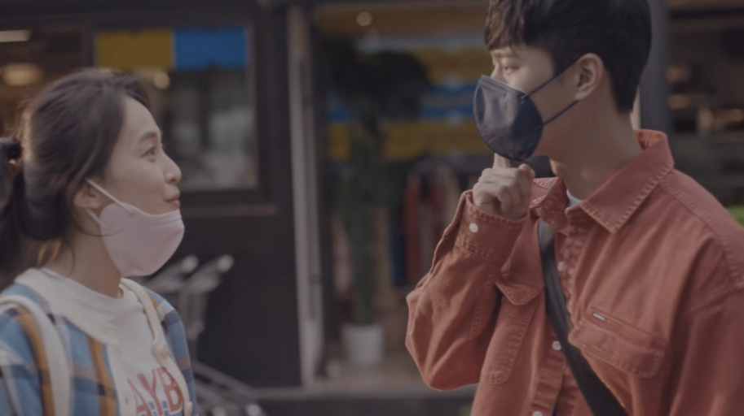

홈족
(Home族)
등장
코로나19
홈코노미

Slide 3
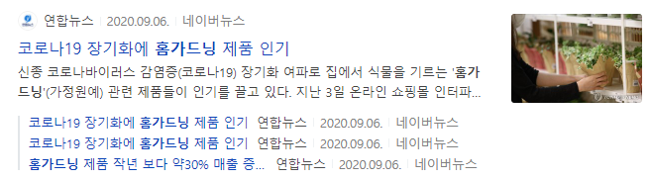
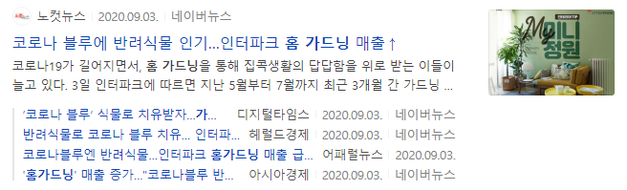
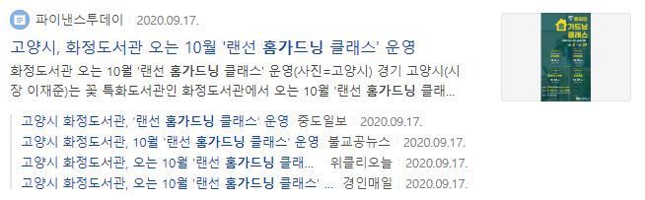

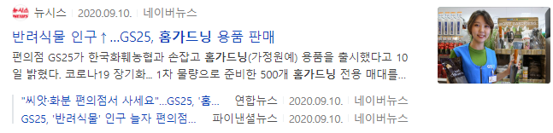
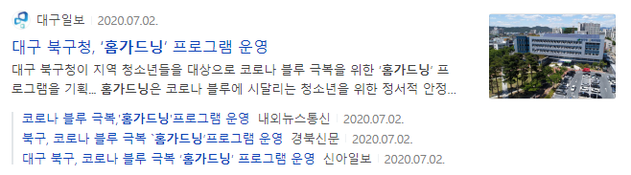

Slide 4
홈가드닝
(HOME GARDENNING)
#반려식물 전성시대 #집에서 다한다 #힐링이 필요해

Slide 5






식물 진료 서비스
발표 순서 / 목차
식물을 부탁해
서비스 개요
개발 구현 내용
웹 시현
서비스 배경
데이터 수집
소프트웨어 아키텍처
서비스 필요성
CNN을 통한 이미지 분류
셀프 진단 서비스
반려 식물 관련 용품 추천

Slide 6
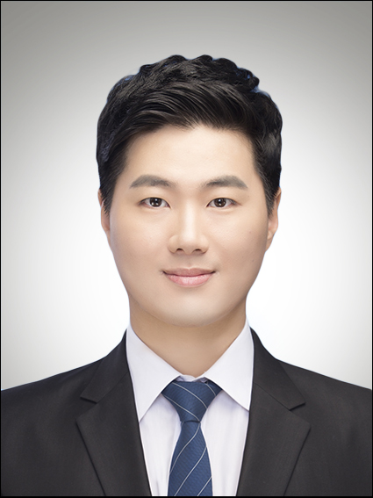
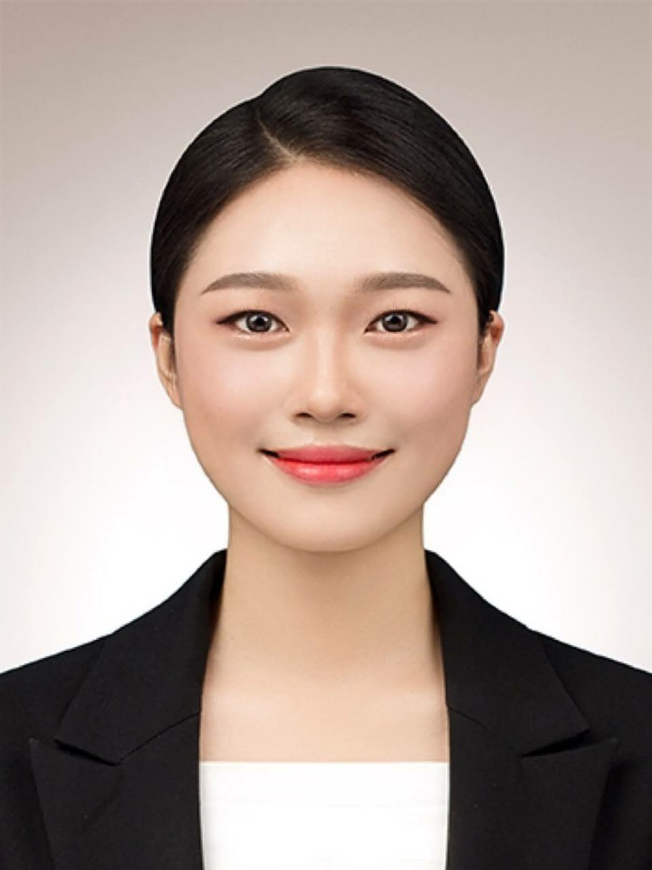
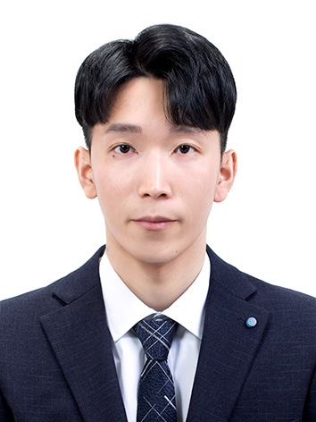
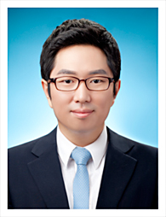
Team Member
Name
Name
Name
Name
임하균
박수현
전관우
전경환
팀 프로젝트 리더
모델 설계
Back-end 구현
Front-end 디자인
DB 구축
모델 설계
데이터 셋 수집
데이터 셋 수집
DB 구축

Slide 7


서비스 개요
식물을 부탁해
서비스 배경
서비스 필요성

Slide 8
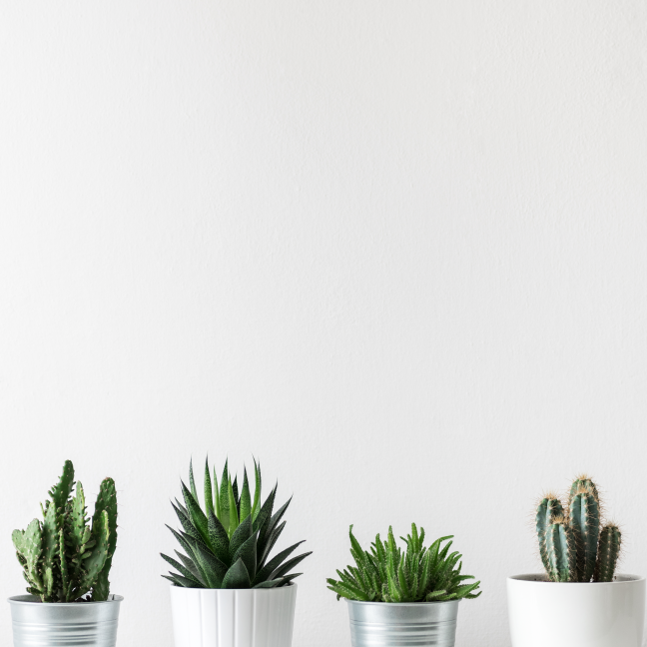

식물 진료 서비스
01 - 1
식물을 부탁해
반려식물
1인 가구 800만 시대를 살아가고 있는
현대인들이 고독과 외로움을 달래고자
동물보다 부담이 적은 식물을
찾기 시작하면서 생겨난 신조어

Slide 9
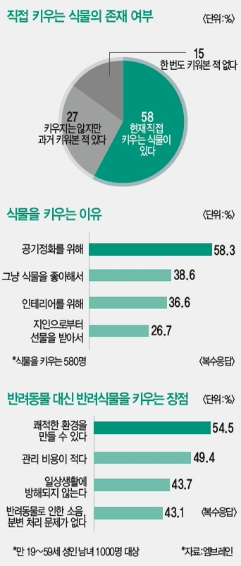
식물 진료 서비스
01 - 2
식물을 부탁해
반려식물에 대한 관심도

Slide 10












식물 진료 서비스
01 - 3
식물을 부탁해
반려식물에 대한 심리적 이해도
77.4%
69.4%
61.8%
53.9%
‘반려 동물’과 ‘반려 식물’은
서로 대신 할 수 없는
그만의 특징이 있다.
반려 식물을
키우는 사람이
충분히 이해가 된다.
1인 가구가 증가하면서
반려식물을 키우는
사람들이 증가할 것이다.
식물에게도
반려동물만큼의
애정이 생길 수 있다.
출처 : 트렌드 모니터

Slide 11
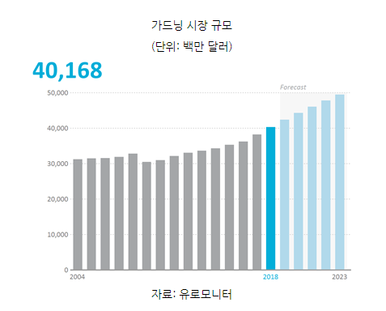
식물 진료 서비스
식물을 부탁해
01 - 4
반려식물에 대한 향후 수요 전망
미국
500억 달러
400억 달러

Slide 12
식물 진료 서비스
01 – 5
식물을 부탁해
기존방식과의 차별성
항목 | 기존 진단 방식 |  | 신규 서비스 |  | 차별성
 | 내용 | 문제점 | 내용 | 개선점
온라인 커뮤니티 | 현재 일반인이 보편적으로 사용하는 방식 | - 답변자마다 답변 상이 - 잘못된 처방을 알려줄수 있음 | IT 기기 활용 및 AI기법 활용 | 정확한 질병 진단과 처방 가능 | 커뮤니티 방식의 질문 답변 보다 답변속도개선 및 신뢰성 상승
전문가 | 식물 관련 전문가가 직접 확인 | 식물 전문가의 면대면의 어려움 ( 시간 , 비용) | AI 기법 활용 | AI 방식을 활용해 실시간으로 질병 진단 및 처방 가능 | 반려 식물 추천, 반려 식물 용품을 추천함으로써 전문가에 준하는 추가 서비스 지향
기존 방식과의 차별성

Slide 13

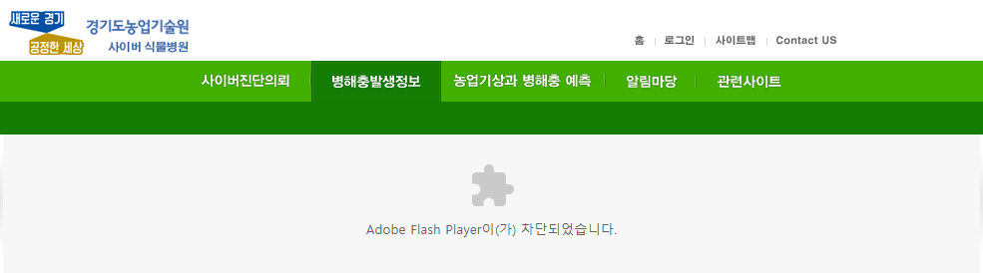
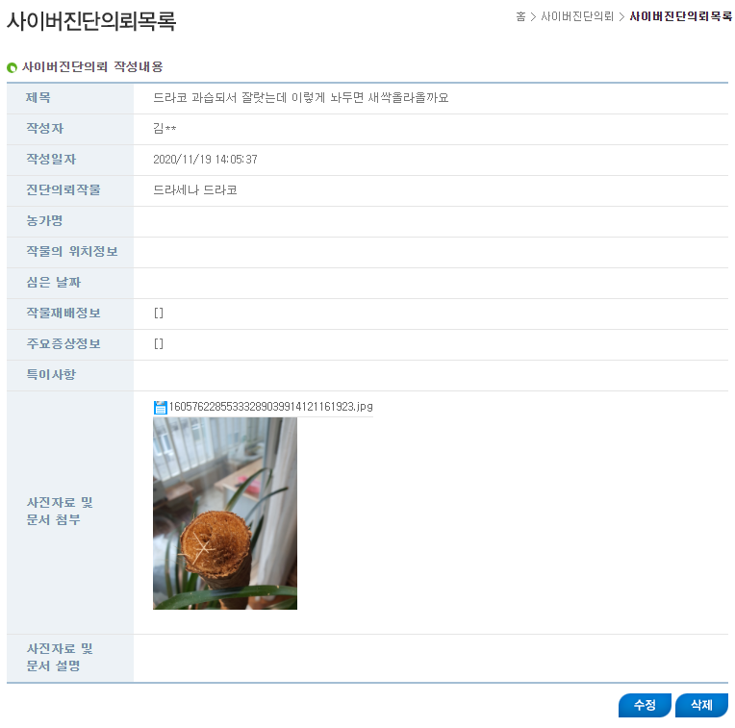


식물 진료 서비스
01 - 6
식물을 부탁해
사이버 진단 의뢰서비스
반려식물에 대한 기존 프로그램
경기도 사이버 식물 병원에 식물의 이상 증세를 올리면
2 ~ 3일 후에 답변을 받을 수 있다.
* 경기도농업기술원 ( http://www.plant119.kr/index.asp )

Slide 14
식물 진료 서비스
01 – 7
식물을 부탁해
SWOT Analysis
S
W
S
W
Trength
eakness
* 빠른속도로 식물 상태 확인
* AI 반복학습으로 인한
답변신뢰성
* 다양한 식물에 대한 데이터 셋의 부족
=> 한국 식물병리학회
O
T
pportunities
O
T
hreats
* AI 를 활용한 반려식물
서비스의 부재
* 시장 장악 가능
* 코로나로 인해 실내활동 증가
*하나의 증상의 여러 원인이 있을 때 ,
정확한 진단이 부족해 모든 식물에 대한
대응 부족
=> 상세한 원인 설명을 통해 스스로 정확한 원인 파악 가능하도록 조치

Slide 15


개발 구현 방법
식물을 부탁해
데이터 수집
CNN을 통한 이미지 분류
소프트웨어 아키텍처

Slide 16










식물 진료 서비스
02 – 1
식물을 부탁해
데이터 분석 방법
Jupyter
Pycharm
개발 환경
프로그래밍 언어로는 Python 을 사용하였으며,
그 외 개발 환경으로는 Jupyter 와 Pycharm 을
사용하여 개발.
Python
TensorFlow
Numpy
개발 라이브러리
데이더 분석 및 전처리를 하기 위해 Numpy 와
Pandas 를 사용하였으며, 딥러닝 분석을 위해
TensorFlow 와 Keras 사용.
Pandas
Karas

Slide 17

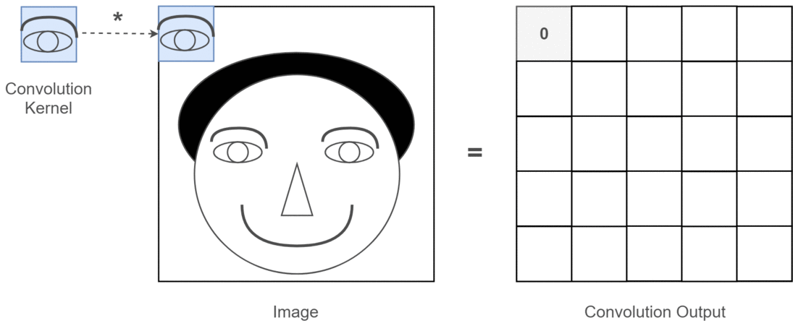
식물 진료 서비스
02 – 2
식물을 부탁해
CNN을 통한 이미지 분류

Slide 18




식물 진료 서비스
02 – 3
식물을 부탁해
데이터 수집
1
01
02
03
Kaggle 에서
Python 에서
네이버 지식백과 등
New Plant Diseases Dataset
BeautifulSoup을
웹 서버에서
을 수집
이용하여 데이터 크롤링
식물에 대한 데이터 수집

Slide 19
식물 진료 서비스
02 – 4
식물을 부탁해
데이터 수집
Kaggle
Kaggle 에서
New Plant Diseases Dataset 을 수집
Apple , BlueBerry , Cherry , Corn ,
Grape , Orange , Peach , Bell Pepper ,
Potato , Raspberry , Soybean , Squash ,
Strawberry , Tomato
총 14 종의 식물과 38 종의 병충해의
(256 , 256 ) 픽셀로 이루어진 이미지 데이터 수집
01
Kaggle 에서
New Plant Diseases Dataset
을 수집

Slide 20
식물 진료 서비스
02 – 5
식물을 부탁해
데이터 수집
Crawling
Crawling
Python 에서 BeautifulSoup을
이용하여 데이터 크롤링
Monstera , Rubber Tree
총 2 종의 식물과 5 종의 병충해의
이미지를 구글 이미지를 통해 크롤링
1
1
02
Python 에서
BeautifulSoup을
이용하여 데이터 크롤링

Slide 21
식물 진료 서비스
02 – 6
식물을 부탁해
데이터 수집
Naver
네이버 지식 백과 등
웹 서버에서 식물에 대한 데이터 수집
Ex ) 식물의 병명과 그 원인 ,
병의 증상과 방제 방법 등등
1
1
03
네이버 지식백과 등
웹 서버에서
식물에 대한 데이터 수집

Slide 22
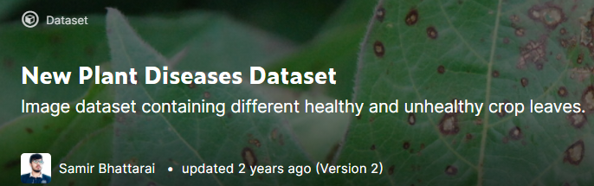
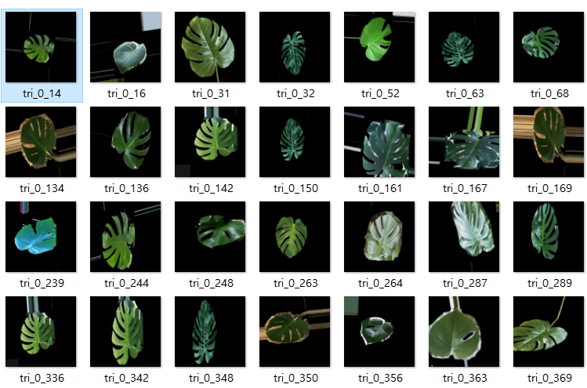
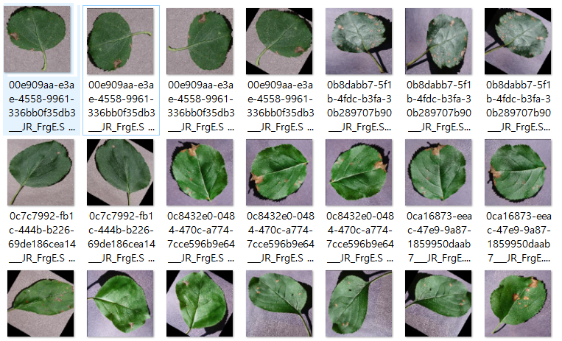
식물 진료 서비스
식물을 부탁해
02 – 7
데이터 수집 결과
256 x 256 으로 이뤄진 kaggle 의
38종의 식물 데이터 셋
크롤링으로 데이터 수집 후
전처리를 한 3종의 식물 데이터 셋

Slide 23
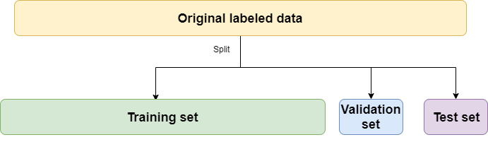

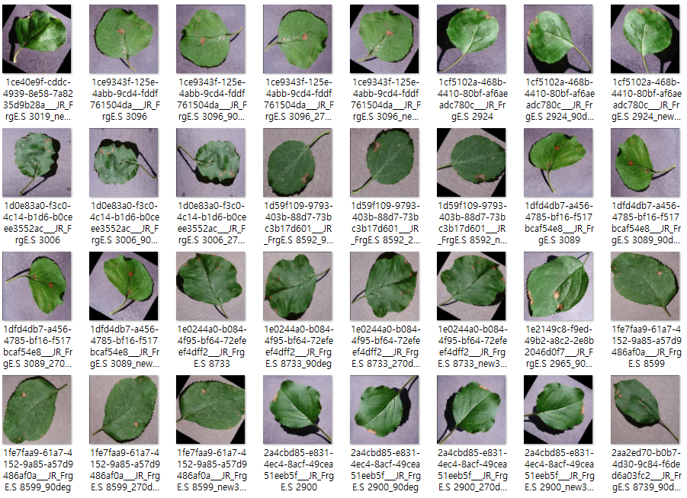


식물 진료 서비스
식물을 부탁해
02 – 8
데이터 셋 분할
약 70,000장 , 41 종
약 20,000장 , 41 종
약 10,000장
무분별한 데이터 셋에서 훈련용 , 검증용 , 테스트용을 7:2:1 로 분할

Slide 24
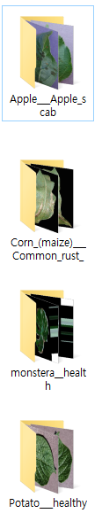
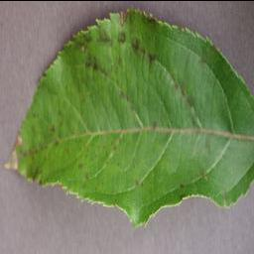
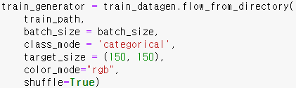
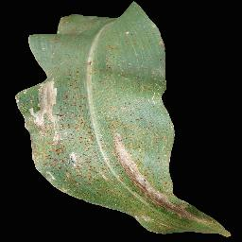

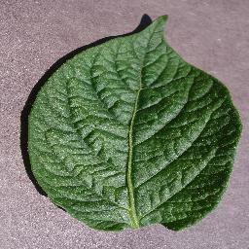
식물 진료 서비스
식물을 부탁해
02 – 9
이미지 파일 라벨링
디렉토리 구조와 위치에 따라
병충해의 상태를 판별
이미지를 target_size = (150 , 150) 크기로 ‘categorical’ 형태로 labelling 하여 불러옴.
Rgb 컬러로 , 한 번 호출 시 32장의 이미지를 150 x 150 형태로 불러옴

Slide 25
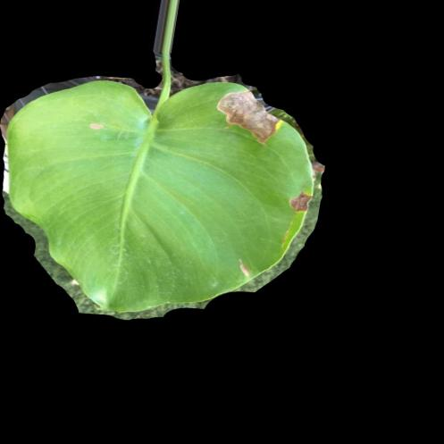
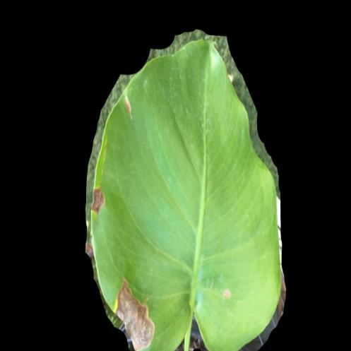
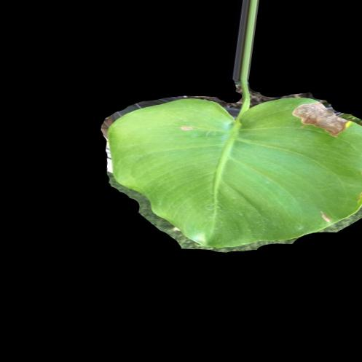
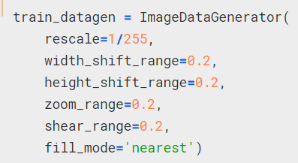
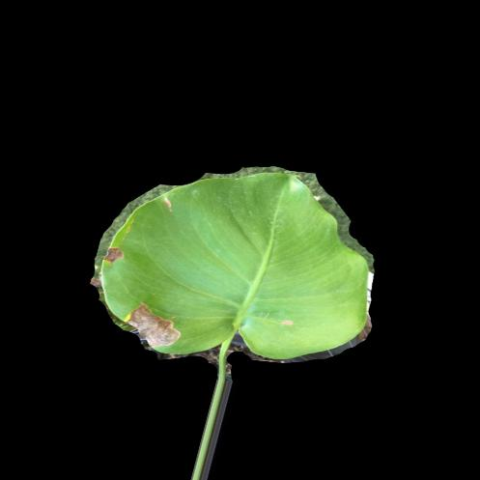
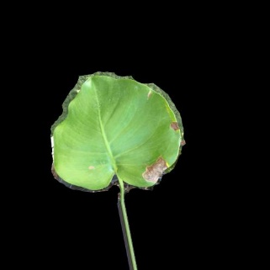
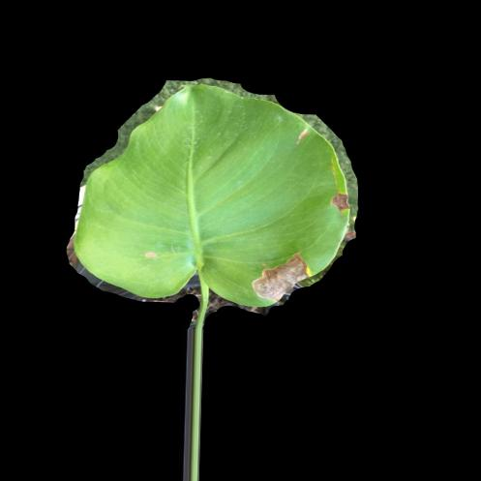
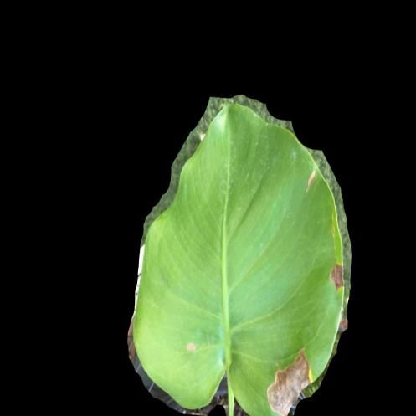
식물 진료 서비스
식물을 부탁해
02 – 10
데이터 증강
Train 데이터에 이미지 증강을 통해, 더 많은 학습 효과를 가짐
(ex : 이미지 회전 , 평행 이동, 확대/축소 , 수평 뒤집기)

Slide 26
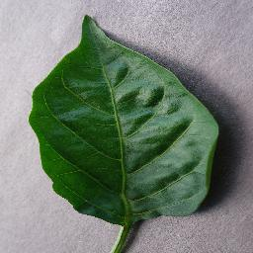
식물 진료 서비스
식물을 부탁해
02 – 11
다양한 모델 시도
사전 훈련된 딥러닝 모형
(Pretrained DNN model)
예측 결과
(Prediction Result)
이미지 전처리
(Image Preprocessiong)
Inception
95% 이상의
높은 정확도
빠른 결과
V3
VGG16
장시간 학습 필요
Resnet
장시간 학습이 필요
50
낮은 정확도

Slide 27
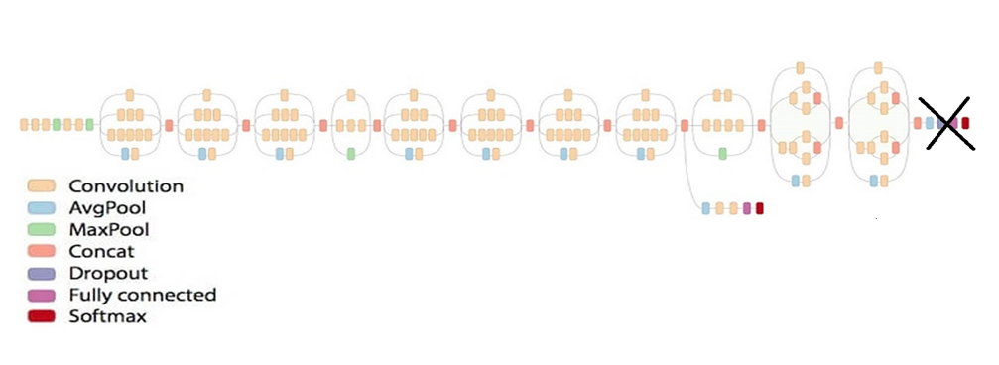
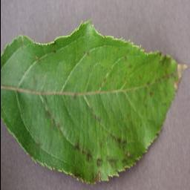
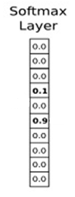
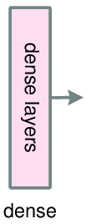

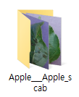
식물 진료 서비스
식물을 부탁해
02 – 12
모델 레이어 구성
Inception V3
(150,150,3)
drop out
2048
relu
1024
relu
0.2

Slide 28
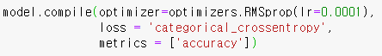
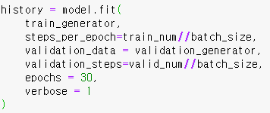
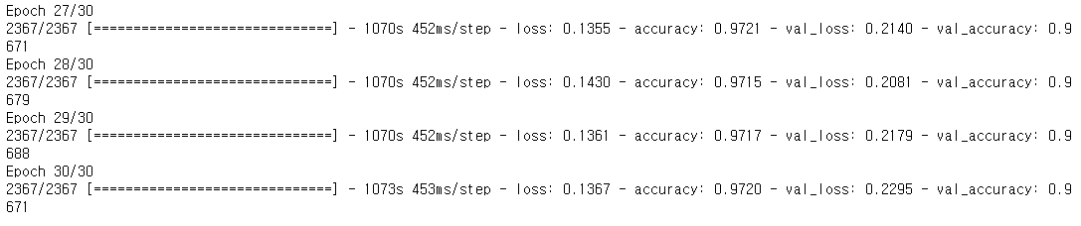
식물 진료 서비스
식물을 부탁해
02 – 13
모델 학습
Model : Inception V3
Optimizer : RMS
Mertics : accuracy
Accuracy : 0.9670

Slide 29
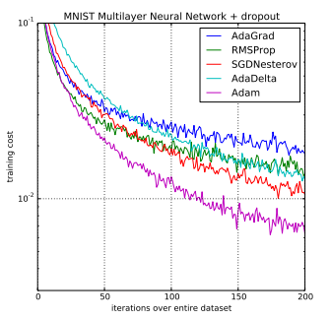
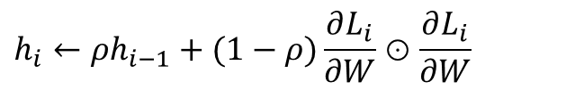
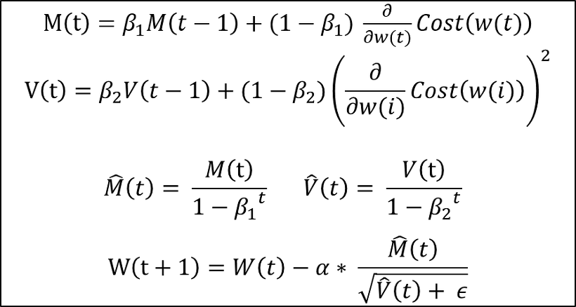
식물 진료 서비스
식물을 부탁해
02 – 14
Otimizers 변경
Model : Inception V3
Optimizer : Adam
Mertics : accuracy
지수 이동평균법을 사용한 RMSprop
Accuracy : 0.9720
Momentum과 RMSprop 를 결합한
Adam 으로 변경

Slide 30
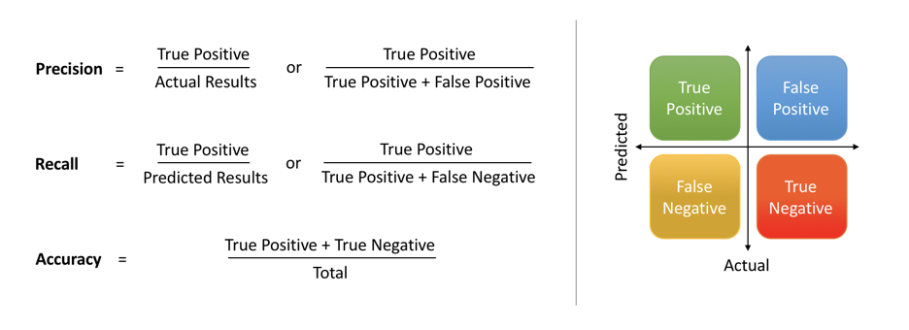
식물 진료 서비스
식물을 부탁해
02 – 15
추가 평가 척도
정밀도
재현율
정확도
재현율과 정밀도의
조화평균
Model.compile 에서 accuracy 이외의 metrics 을
지원하지 않기 때문에 사용자 정의 함수를 정의해서 사용

Slide 31
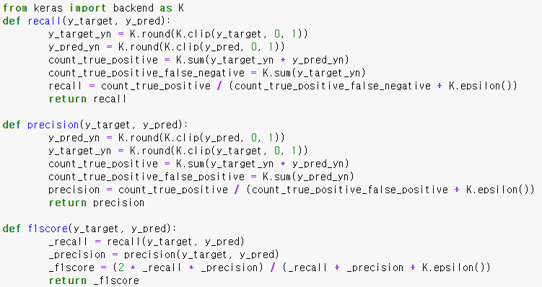
식물 진료 서비스
식물을 부탁해
02 – 16
추가 평가 척도
Recall : 재현율
Precision : 정밀도
F1_score :
재현율과 정밀도의 조화평균
Model.compile 에서 accuracy 이외의 metrics 을
지원하지 않기 때문에 사용자 정의 함수를 정의해서 사용

Slide 32
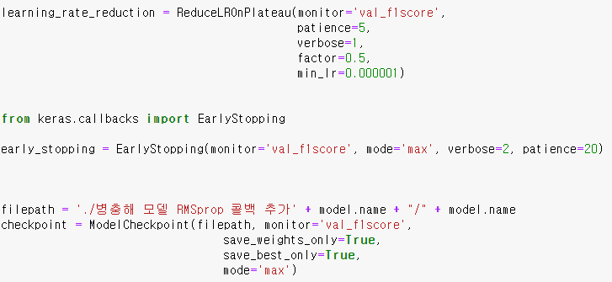
식물 진료 서비스
식물을 부탁해
02 – 17
콜백 추가
Val_f1score 을 기준 값으로 입력
Monitor 값이 5번 동안 개선이 없을 경우, 콜백함수를 적용
콜백함수가 적용 될 시, learing rate = learing rate * factor(0.5) 으로 조정
Learing rate의 하한선을 0.000001로 지정

Slide 33
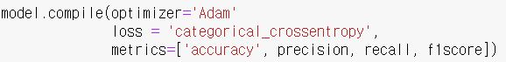


식물 진료 서비스
식물을 부탁해
02 – 18
최종 모델 학습
Model : Inception V3
Optimizer : Adam
Mertics : accuracy,precision,
recall, f1score
Callback : ReduceLROnPlateau,
Checkpoint,
정확도 : 0.9818
정밀도 : 0.9829
재현율 : 0.9803
f1score : 0.9816

Slide 34

식물 진료 서비스
02 – 19
식물을 부탁해
개선 사항
Inception v3
이외의 다른 모델
학습시키기
Inception v3
예측값과 앙상블
Xavier를 통한
과적합 방지
추후 더 나은 모델을 위해 몇 가지 개선 사항 을 추가 할 예정

Slide 35


서비스 주요 내용
식물을 부탁해
셀프 진단 서비스
사용자 맞춤 반려 식물 추천
반려 식물 관련 용품 추천

Slide 36


식물을 부탁해
소프트웨어 아키텍처
Flask
분석 서버
웹 서비스 시스템
Deep Learning
Classification
of types
View
User
Inception
v3
Controller
Full Connection
Layer
Softmax
Layer
Model
CRUD
Port 3306
RDBMS

Slide 37
반려 식물 셀프 진단 서비스
Plants Medical Centre
소개합니다

Slide 38

식물 진료 서비스
식물을 부탁해
발전 방향
한국식물병리학회 등 식물 관련 기관에 데이터 협조 요청

Slide 39


식물 진료 서비스
식물을 부탁해
발전 방향
2. APP으로 제작하여 출시
식물을 잘 키우기 위한 정보 제공
(예: 물 주는 시기에 맞춰 알람 제공)

Slide 40








